Slide 1
Mixer

Slide 2
• Το πρώτο μίξερ με ηλεκτρικό κινητήρα εφευρέθηκε από τον αμερικανό Rufus Eastman το 1885.Το 1908 ο Herbert Johnson, ένας μηχανικός, εφηύρε ένα ηλεκτρικό μίξερ που στέκεται. Η έμπνευσή του προήλθε από την παρατήρηση ενός φούρναρη που έκανε την ανάμιξη ζύμης ψωμιού με ένα μεταλλικό κουτάλι.

Slide 3
• Ένα μίξερ μπορεί να είναι μια φορητή μηχανή γνωστή ως eggbeater, μια φορητή μηχανοκίνητη beater, ή ένα μίξερ. Τα μίξερ έχουν δημιουργήθει για την ανάμιξη υλικών. Έρικα Στ΄1

Slide 4
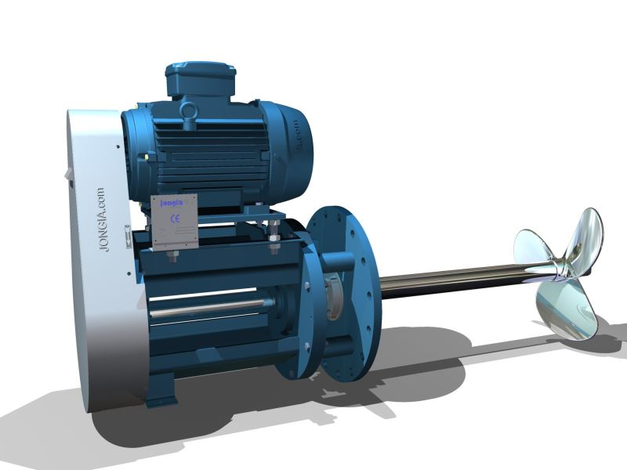
Πριν
Τώρα

